Slide 1
Облачные вычисления
Лекция 4. Технические возможности платформы Windows Azure

Slide 2
Microsoft Azure Platform
Платформа Microsoft Azure Platform — это платформа Microsoft для разработки и выполнения облачных сервисов, реализующая модель Platform As A Service (PaaS) и состоящая из следующих компонентов:
Windows Azure — эластичная, масштабируемая, безопасная и высоко доступная операционная система в облаке.
SQL Azure — реляционная база данных, доступная как сервис.
Windows Azure AppFabric — программные модули (сервисы) для обеспечения коммуникаций (Service Bus) и контроля доступа (Access Control).

Slide 3
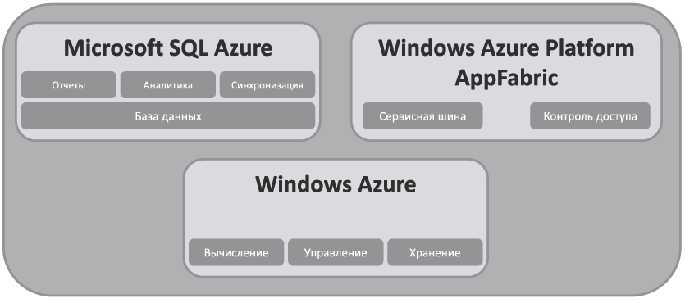
Microsoft Azure Platform

Slide 4
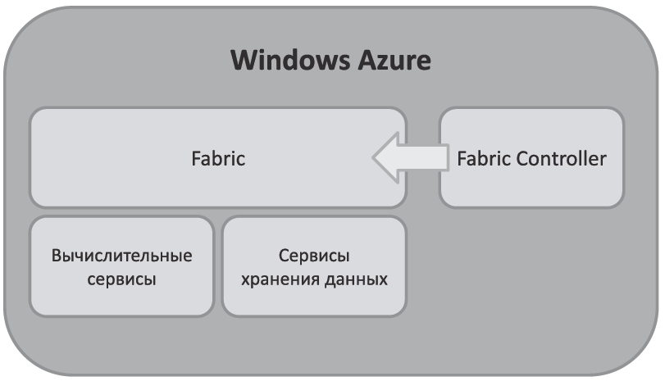
1. Windows Azure
Windows Azure — это операционная система Microsoft, предоставляемая как сервис.
Компоненты Windows Azure

Slide 5
1. Windows Azure
Предоставляемые сервисы:
Вычислительные сервисы
Сервисы хранения данных
Коммуникационные сервисы
Сервисы обеспечения безопасности
Прикладные сервисы

Slide 6
1. Windows Azure
Экземпляр в Windows Azure представляет собой единицу развертывания и отражается на ту или иную виртуальную машину, для которой поддерживается ряд предопределенных конфигураций.
Windows Azure Fabric Controller отвечает за физическое развертывание необходимых виртуальных машин, беспечивает автоматическое управление жизненным циклом экземпляров виртуальных машин.

Slide 7
1. Windows Azure
В Windows Azure поддерживается и модель развертывания виртуальных машин — эта опция обеспечивает поддержку модели инфраструктуры, предоставляемой как сервис (IaaS).

Slide 8
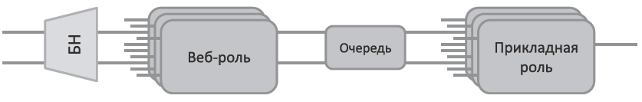
1.1. Роли в Windows Azure
Веб-роль (Web role) обеспечивает поддержку протоколов HTTP и HTTPS через открытые точки входа (endpoints).
Прикладная роль обеспечивает внешние точки входа, доступные через TCP/IP и порты, отличные от 80 (HTTP) и 443 (HTTPS).
Роли в Windows Azure

Slide 9
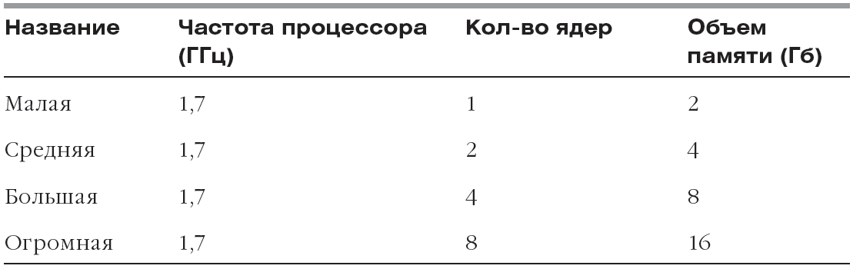
1.2. Виртуальные машины
На том уровне, который не контролируется из прикладных сервисов, для каждой роли выделяется отдельная виртуальная машина.
4 предопределенных типа виртуальных машин:

Slide 10
1.3. VM-роль
VM-роль — это роль в Windows Azure, предоставляющая сервисы на уровне инфраструктуры (Infrastructure As A Service, IaaS).
Основное назначение VM-роли — миграция в облачную инфраструктуру существующих решений, работающих под управлением Windows Server.

Slide 11
1.3. VM-роль
Ограничения VM-роли:
для обеспечения соответствующего уровня доступности требуется наличие двух одинаковых экземпляров виртуальной машины
не поддерживается сохранение образов при аппаратных сбоях
каждый сервис может иметь только один внешний IP-адрес
Windows Azure не управляет образами
не поддерживается автоматический мониторинг приложений, работающих внутри виртуальной машины

Slide 12
1.4. Сервисы хранения данных
Таблицы — представляют собой структурированное хранилище.
Бинарные объекты — используется для хранения больших бинарных объектов (файлов).
Очереди — надежное хранилище сообщений.
Диски — тома NTFS, доступные для приложений, выполняющихся в инфраструктуре Windows Azure.

Slide 13
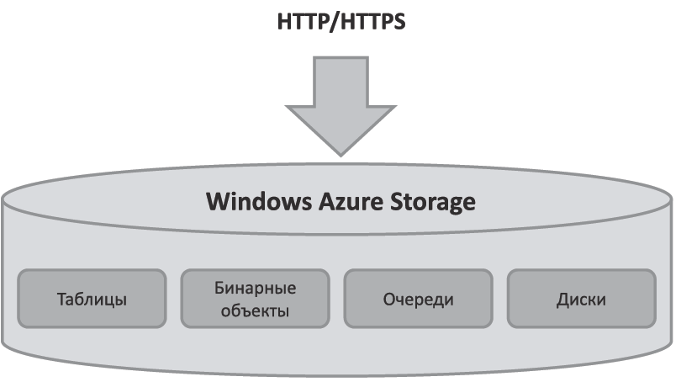
1.4. Сервисы хранения данных

Slide 14
1.4. Сервисы хранения данных
Примеры использования СХД:
Хранилище бинарных объектов - возможность хранения резервных копий, отчетов и пр. для их быстрого получения в случае необходимости.
Табличное хранилище - возможность хранения состояний веб-приложений, например, в случае электронной коммерции — хранение покупательской корзины или текущего состояния заказа.
Очереди - Веб-приложение может вызывать сервисы, располагаемые на платформе Windows Azure и осуществлять коммуникации между веб-ролями и прикладными ролями в рамках одного или нескольких приложений.
Диски - За счет поддержки файловой системы, NTFS могут использоваться сервисами для обеспечения поддержки традиционных файловых операций.

Slide 15
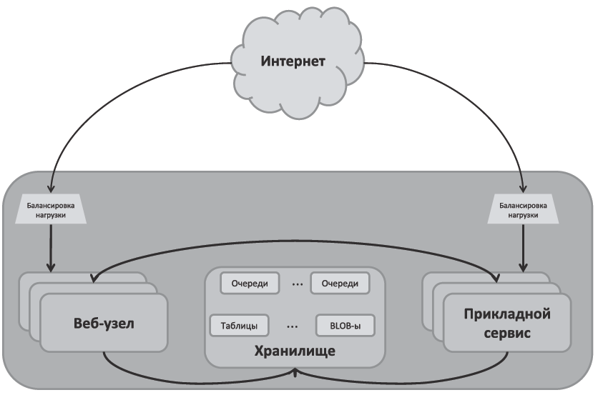
1.5. Архитектура сервиса

Slide 16
2. SQL Azure
SQL Azure — это способ предоставления реляционной базы данных Microsoft как сервиса.
Основан на технологиях Microsoft SQL Server.
Работа SQL Azure базируется на компоненте Cloud Fabric

Slide 17
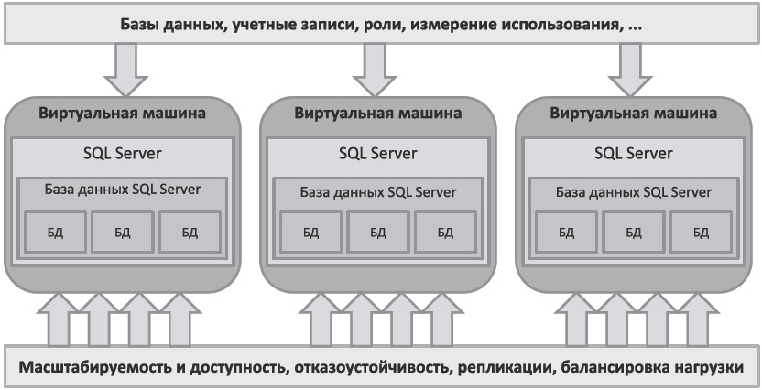
2.1. Структура
Экземпляр базы SQL Azure реализован как три реплики в рамках серверной инфраструктуры, поддерживаемой Cloud Fabric.

Slide 18
2.2 Ограничения
Ограничения на административном уровне:
SQL Azure сервер баз данных не доступен на физическом уровне.
Предоставляется доступ к базе данных MASTER, но не к конструкциям уровня сервера.
Ограничения на программном уровне:
Ряд функциональности Microsoft SQL Server только частично реализован (поддержка USE, обработка XML и пр.).
Ряд функциональности Microsoft SQL Server не реализован (полнотекстовый поиск, удаленный доступ к данным и пр.)

Slide 19
2.3 Поддерживаемые механизмы доступа
SQL Azure поддерживает выполнение конструкций на языке Transact-SQL (T-SQL) через протокол Tabular Data Stream (TDS) и обращение по протоколу ODBC.
Другие поддерживаемые технологии: ADO.NET, LINQ, WCF Data Services и ADO.NET Entity Framework

Slide 20
2.4. Ключевые сценарии использования SQL Azure
Использование SQL Azure приложениями, которым требуется обеспечение совместной работы пользователей, находящихся внутри и вне «границ» организации.
Использование SQL Azure приложениями, расположенными в инфраструктуре Windows Azure.
Использование SQL Azure как основы для создания средств консолидации данных из различных источников.
Использование SQL Azure совместно с веб-приложениями с высокой нагрузкой, использующими для хранения данных реляционные структуры.

Slide 21
2.5. Механизмы организации хранения данных
Учетная запись
Сервер
База данных

Slide 22
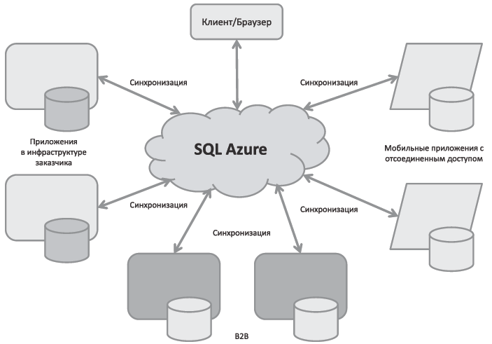
2.5. Механизмы синхронизации

Slide 23
2.5. Сценарии синхронизации
Синхронизация между данными, хранящимися в SQL Server и SQL Azure.
Синхронизация между данными, хранящимися в SQL Azure и у сторонних поставщиков.
Интеграция корпоративных приложений.
Интеграция данных и процессов между различными организациями.
Синхронизация между данными, хранящимися в SQL Azure и приложениями, поддерживающими работу в отсоединенном режиме.
Распределенные мобильные решения
Обеспечение работы в отсоединенном режиме
Динамическая масштабируемость при пиковых нагрузках

Slide 24
2.6. Топологии приложений, использующих SQL Azure
Приложения с «близким» кодом - доступ к SQL Azure из кода, работающего на инфраструктуре Windows Azure.
Приложения с «далеким» кодом - доступ к SQL Azure из кода, работающего на инфраструктуре заказчика.
Гибридные приложения - доступ к SQL Azure как из кода, работающего на инфраструктуре Windows Azure, так и из кода, работающего на инфраструктуре заказчика.

Slide 25
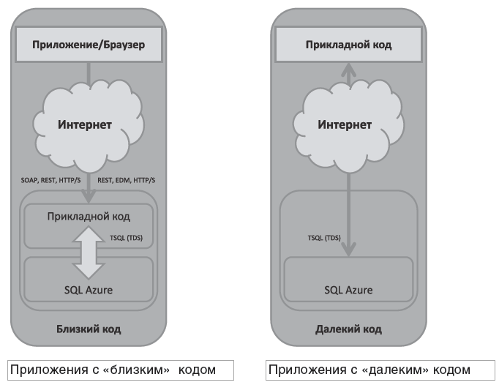
2.6. Топологии приложений, использующих SQL Azure

Slide 26
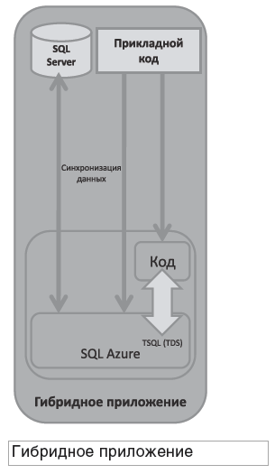
2.6. Топологии приложений, использующих SQL Azure

Slide 27
3. Windows Azure AppFabric
Windows Azure AppFabric — это набор сервисов для разработчиков, кото-рые могут использоваться для создания коммуникационных приложений, работающих как в облачной среде, так и в инфраструктуре заказчика.
2 основных сервиса:
AppFabric Service Bus
AppFabric Access Control

Slide 28
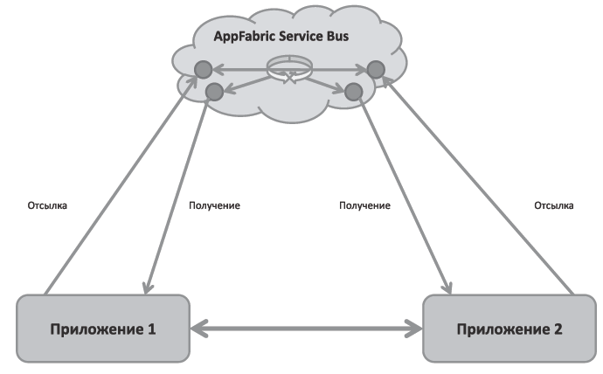
3.1. AppFabric Service Bus
AppFabric Service Bus обеспечивает безопасные коммуникации между сервисами и приложениями и позволяет обращаться к сервисам, находящимся за сетевыми экранами

Slide 29
3.1. Сценарии использования Service Bus
Удаленное использование сервисов
Расширение функциональности сервисов в облако.
Доступ к веб-сервисам через Интернет.
Публикация сервисов.
События
Распределение событий.
Получение уведомлений удаленными пользователями.
Рассылка информации подписчикам.
Тунеллирование протоколов
Связь с приложениями, которые не являются сервисами.
Передача по стандартным протоколам через Service Bus.

Slide 30
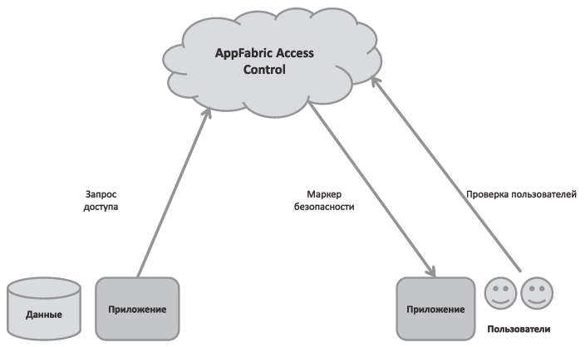
3.2. Сервис AppFabric Access Control
AppFabric Access Control упрощает обеспечение безопасности сервисов, используя механизмы федеративной авторизации и обработку запросов на основе декларативных правил

Slide 31
4. Windows Azure Content Delivery Network
Сеть распределения контента (Windows Azure Content Delivery Network, CDN) предоставляет в распоряжение разработчиков глобальное и на-дежное решение для доставки контента, требующего высокой пропуск-ной способности (high-bandwidth content).

Slide 32
5. Программные интерфейсы для управления Windows Azure
Windows Azure Management API используются для управления развернутыми сер-висами (просмотр, создание, удаление, изменение конфигурации, изменение числа экземпляров и обновление), учетными записями облачного хранилища и другой функциональности.
Реализованы как REST API
Могут использоваться либо из кода, работающего на платформе Windows Azure, либо из любых клиентских приложений, общающихся с сервисами через протокол HTTPS.

Slide 33
6. Программные интерфейсы для диагностики и отладки
Windows Azure поддерживает механизмы трассировки и протоколирования, основанные на инфраструктуре Event Tracing for Windows (ETW).
Механизм трассировки данных может управляться либо через конфигурационные файлы сервисов, либо удаленно, через протокол REST.

Slide 34
7. Средства для разработчиков.
Development Fabric - средство, позволяющее локально разрабатывать код для Windows Azure.
Development Storage - средство, позволяющее эмулировать использование SQL Azure на локальном компьютере.

Slide 35
7. Средства для разработчиков.
Состав Windows Azure Tools for Microsoft Visual Studio :
Проекты для С# и VB.NET, позволяющие создавать сервисы для Windows Azure (Windows Azure Cloud Service) для различных ролей.
Средства для добавления/удаления ролей для облачных сервисов.
Средства для конфигурации каждой роли.
Интегрированные средства для локальной разработки
Средства отладки облачных сервисов
Средства просмотра облачных хранилищ через Server Explorer
Средства создания пакетов для развертывания сервисов (Cloud Service Packages).
Средства развертывания сервисов в Windows Azure.
Средства мониторинга состояния сервисов через Server Explorer.
Средства отладки непосредственно в облаке

Slide 36
7. Средства для разработчиков.
Windows Azure Tools for Eclipse
Windows Azure SDK for PHP
Windows Azure SDK for Java

